Slide 1
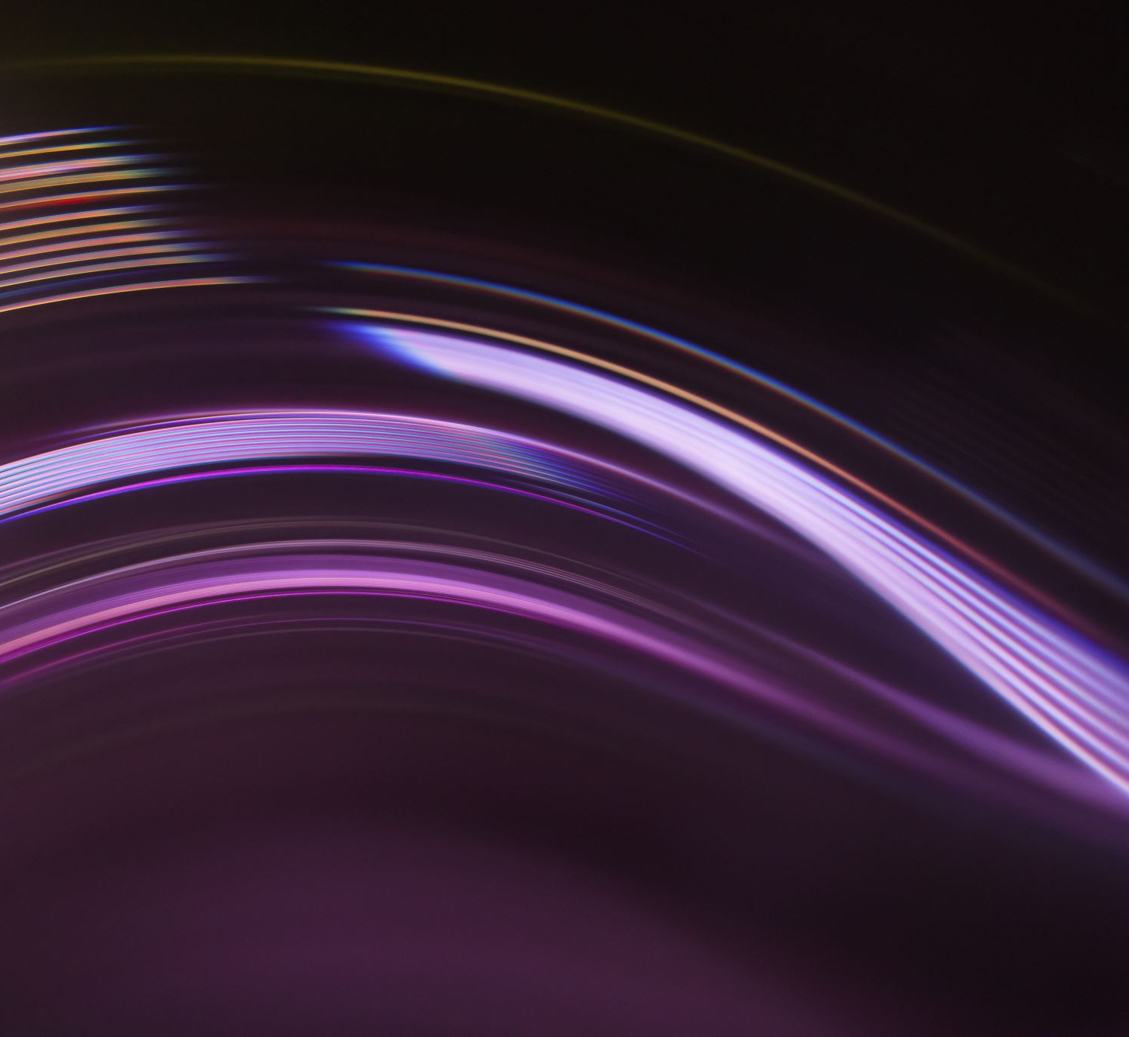

TEK KANALLI SES KAYNAĞI AYRIŞTIRICI
Mert AYHAN - 161024011
Selin ÜNLÜ - 161024016
Beyzanur KARAKULAK - 161024056
ELM 368 - Sayısal İşaret İşleme Laboratuvarı

Slide 2
Projedeki Amaç
Telefon konuşmalarında arkadan gelen çevre gürültüsünün azaltılması amacıyla bu proje yazılmıştır.
İşaret ‘Tek Kanallı Ses Ayrıştırma’ yapılarak ardından ‘Alçak Geçiren Filtre’ ve ‘Yüksek Geçiren Filtre’ kullanılarak gürültünün azaltılmasına çalışılmıştır.
Bu projede gürültü engelleme işleminin sonuçlarını daha iyi görmek için sesin ham hali ve işlenmiş hali yani gürültünün azaltılmış hali frekans uzayında incelenmiştir.

Slide 3
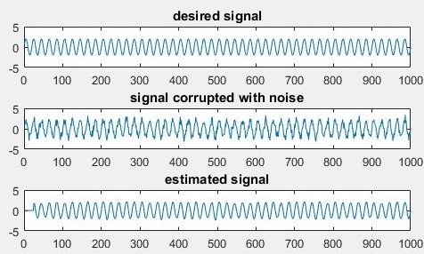
Gürültü Nedir?
Gürültü, birçok farklı etkiden kaynaklanabilecek rastgele değişen bir işarettir.
Gürültü, halk arasında parazit olarak bilinir.

Slide 4
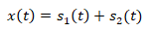

Matematiksel Kısım
Bir ses sinyali olan x(t) iki işaretin toplamı olarak kabul edilir.
$s_{1}$(t), insan sesi (foreground) ve $s_{2}$(t), gürültü (background) ‘dür.
Buradaki amaç s₁(t) bileşenini elde etmektir.
Bunu elde etmek için STFT kullanılır.
n ve f 'e bağımlı fonksiyonlar haline gelir.

Slide 5
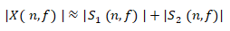
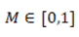

Bunun mutlak değeri alınarak yaklaşıklık elde edilir.
Burada edilen işaret matris formunda yazılır.
n değerleri sütunları ve f değerleri satırları oluşturur.
Denklem matris formunda yazıldıktan öyle bir M seçilir ki X ile çarpılınca $S_{1}$ ifadesi elde edilir. M buna göre belirlenir.
Buradaki 1, birim matrisi ifade etmektedir. $\hat{S_{2}}$ ’nin bu şekilde alınmasının nedeni $\hat{S_{1}}$ ve $\hat{S_{2}}$ ‘nin toplamından tekrar X işaretini elde edebilmektir. Bu nedenle birim matris kullanılır.

Slide 6
STFT Nedir?
Short - Time Fourier Transform
Bu bir zaman-frekans analiz metodudur.
Sürekli bir fonksiyonu, uygun bir pencere kullanmak suretiyle küçük parçalar halinde inceleyerek anlık frekans bulmakta kullanılır.

Slide 7
Spektrogram Nedir?
Spektrogram özel bir dalga formu içinde mevcut çeşitli frekanslarda zaman bir sinyalin gücü, ya da “ses şiddeti” temsil eden görsel bir yöntemdir.
Diğer bilimlerde spektrogramlar, mikrofonlar tarafından kaydedildiği gibi insanlar, makineler, hayvanlar, balinalar, jetler vb. Tarafından üretilen ses dalgalarının frekanslarını görüntülemek için yaygın olarak kullanılır.
Spektrogramlar temel olarak iki boyutlu grafiklerdir ve üçüncü bir boyut renklerle temsil edilir.
Renklerin tonunun açıktan koyuya doğru gitmesi genlik değerinin azalması anlamına gelir.
Spektrogram, her ses için parmak izi gibidir. Shazam da bunu kullanarak dinletilen şarkıları kolayca bulur.

Slide 8
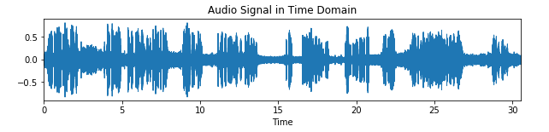
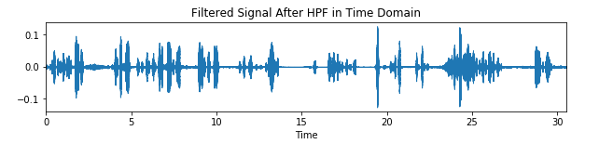
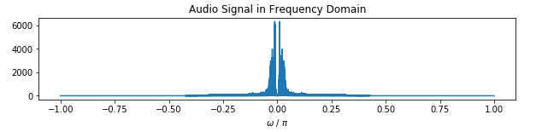
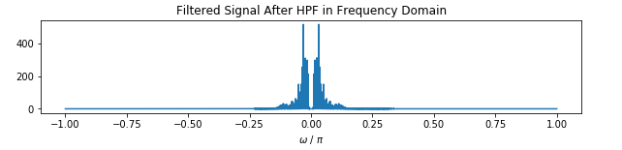
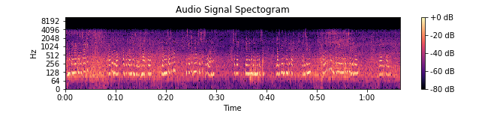
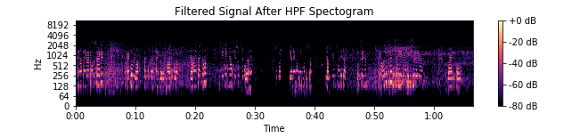
Gürültülü Ses
Gürültüsü Bastırılmış Ses
Gürültülü Sesin Spektrogramı
Gürültüsü Bastırılmış Sesin Spektrogramı

Slide 9
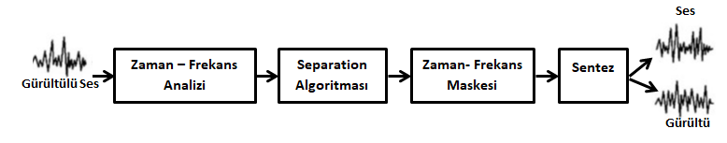
Akış Diyagramı

Slide 10
Programın Algoritması
Ses sinyalinin STFT'si alınarak Time-Frequency incelemesi yapıldı.
Soft mask Nearest Neighbour interpolasyonu ile yumuşatılarak maske elde edildi.
Ses sinyalinin STFT'si üzerine maske uygulanarak insan sesi sinyali tespit edildi.
İnsan sesi sinyali stop band'i 3200 Hz olan IIR Butterworth alçak geçiren filtreden geçirildi.
Ardından stop band'i 300 Hz olan IIR Butterworth yüksek geçiren filtreden geçirilerek gürültüsüz insan sesi elde edildi.

Slide 11
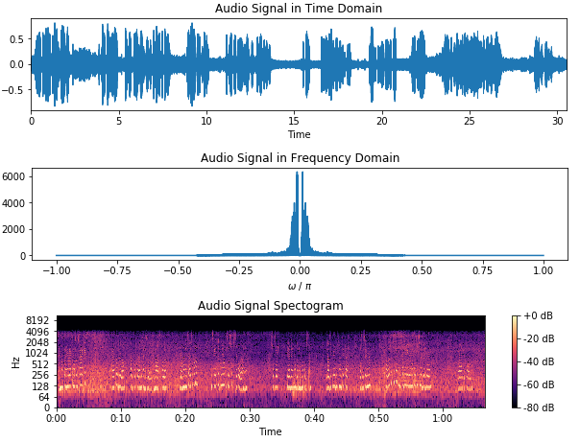

Filtreden Önce :
Örnek Ses 1:

Slide 12
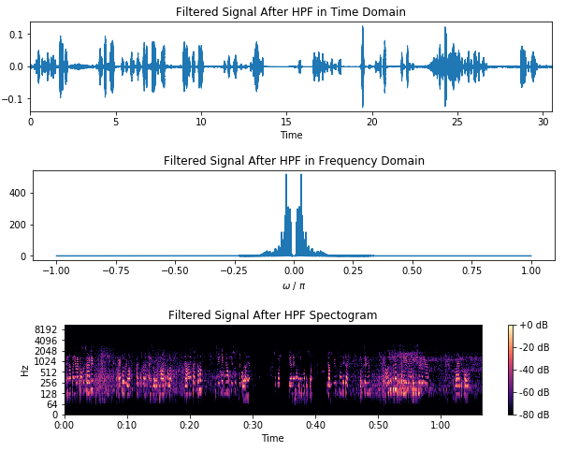
Filtreden Sonra :
Örnek Ses 1:

Slide 13
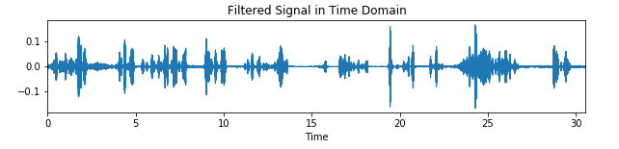
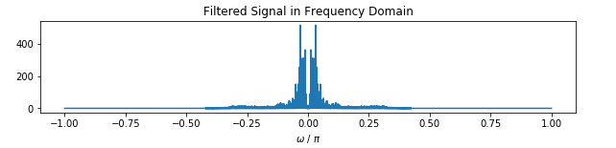
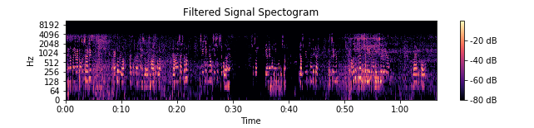
Filtreden Aşaması :
Zaman Uzayında Ses İşareti
Zaman Uzayında Filtrelenmiş İşaret
Frekans Uzayında Ses İşareti
Frekans Uzayında Filtrelenmiş İşaret
Ses İşaretinin Spektrogramı
Filtrelenmiş İşaretin Spektrogramı

Slide 14
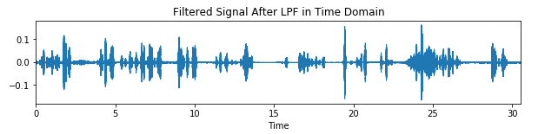
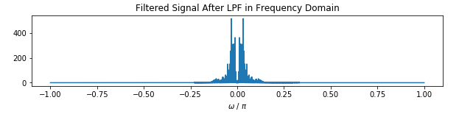
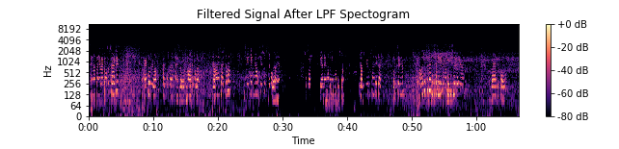
Zaman Uzayında Yüksek Geçiren Filtre Çıkışındaki Filtrelenmiş İşaret
Frekans Uzayında Yüksek Geçiren Filtre Çıkışındaki Filtrelenmiş İşaret
Alçak Geçiren Filtre Çıkışındaki Filtrelenmiş İşaretin Spektrogramı
Yüksek Geçiren Filtre Çıkışındaki Filtrelenmiş İşaretin Spektrogramı

Slide 15
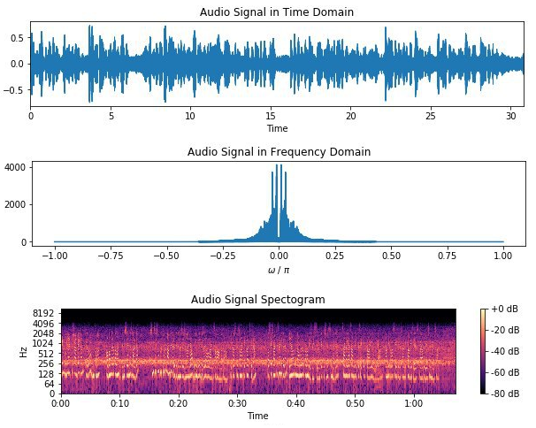
Filtreden Önce :
Örnek Ses 2:

Slide 16
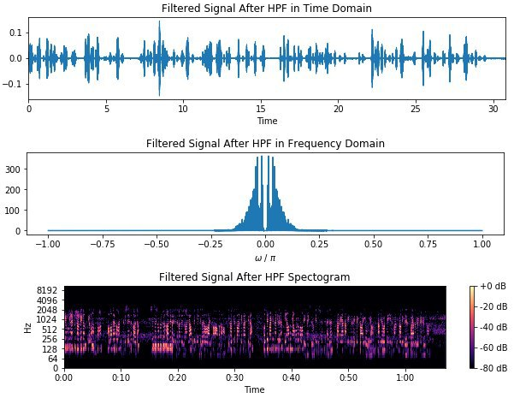
Filtreden Sonra :
Örnek Ses 2:

Slide 17
Filtreden Önce :
Örnek Ses 3:

Slide 18
Filtreden Sonra :
Örnek Ses 3:

Slide 19
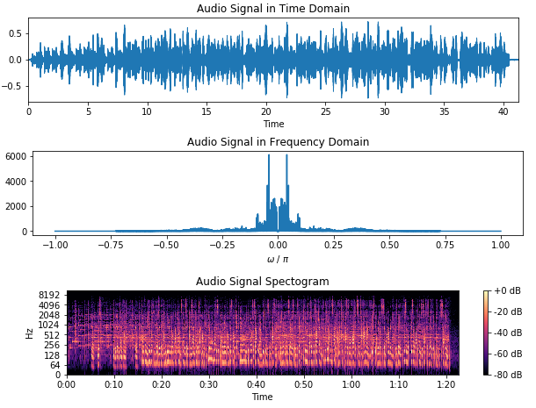
Filtreden Önce :
Örnek Ses 4:

Slide 20
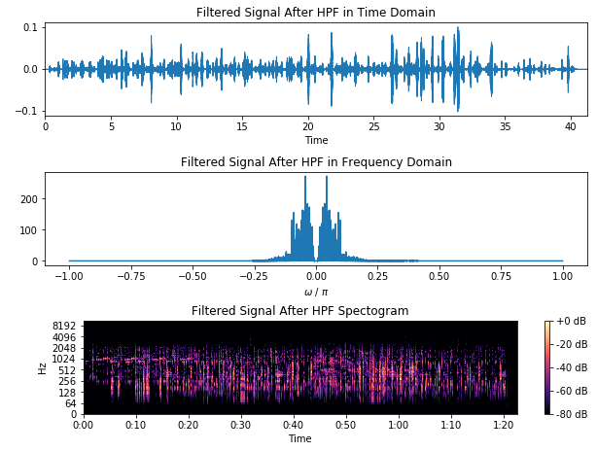
Filtreden Sonra :
Örnek Ses 4:

Slide 21
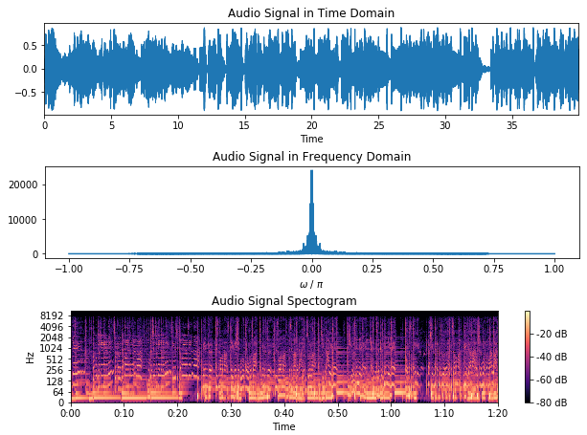
Filtreden Önce :
Örnek Ses 5:

Slide 22
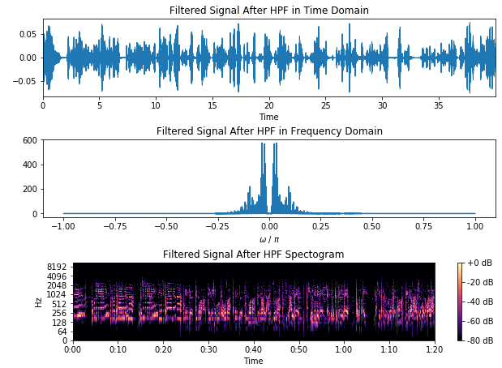
Filtreden Sonra :
Örnek Ses 5:

